Slide 1
06 数据库系统性能提升 （对应教材第七章）
湖南大学
信息科学与工程学院，软件工程系
李友焕
2024.03

Slide 2
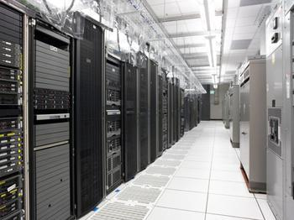
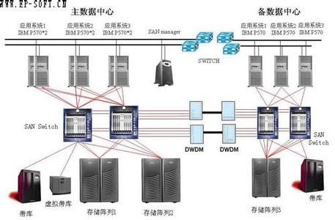
企业数据中心
数据就是企业：是企业最核心的内容
企业就是数据：全浓缩在拥有的数据中
要解决的问题：
高可靠：数据正确和不丢失；
高性能：速度快，吞吐量大；
高安全：不泄露，不可抵赖；
高体验：通俗，简单，友好

Slide 3
数据处理性能问题
企业数据集中存储在数据库中，海量的数据。从海量的数据中查找和定位数据非常耗时费力。
数据集中后，所有用户都要来访问数据库，出现很多用户同时访问情形，数据库服务器成了的负载中心，任务繁重。
许多企业的系统因性能低下，超出用户容忍，受到非议与责难，影响企业形象。
从挖掘和利用数据特性，机器特性，以及访问特性找出路。
有效方法：数据分类/排序、数据索引。

Slide 4
提高数据处理性能—缓存(buffering)
CPU
我们知道，我们的钱放在银行最可靠，小偷偷不走，也不会丢失。但是，如果每次用钱时，都到银行去取，很费时间（至少要1小时），效率很低。
为了提高效率，我们会一次到银行取2000放在口袋里，要用钱时，马上就可拿到，效率极高。
数据存在磁盘上可靠。访问磁盘也是这个道理，很费时间。缓存能使得批量读磁盘，批量写磁盘成为可能，可减少磁盘运输次数，也可减少磁头移动的总路程。其原理：规模效益。；
Memory
Database
Buffer
Database
Disk
q

Slide 5
提高数据处理性能—并发执行Concurrent Execution
完成时间t₃
CPU
t₂
t₁
Memory
三个事务串行执行
因为3个组件的速度很不协调，CPU发出一个数据访问指令，内存和磁盘要半天才有响应结果，这段时间CPU就空闲下来了。
我们在家里做菜也是这样，一个人同时做几样菜：一样菜要煮一段时间时，人就可去切另一样菜。效率大大提高。
Disk
完成时间t₄
三个事务并发执行

Slide 6
并发处理——访问冲突
并发处理在获得效率提升的同时，也引入了访问冲突问题，导致数据的不一致和不正确。例如，A=100, B=200
① read (A);
⑧ read (B);
⑨ return A+B
②read (A);
③A = A+50;
④ write(A);
⑤read (B);
⑥B = B-50;
⑦write(B);
T₁：
① read (A);
② read (B);
③ return A+B
T₂：
①read (A);
② A = A+50;
③ write(A);
④read (B);
⑤B = B-50;
⑥write(B);

Slide 7
访问冲突的数学刻画
对事务T_{α}：只读数据项集：α_{r}，写数据项集：α_{w}
事务T_{α}和T_{β}，：如果α_{w} ∩ (β_{r} ∪ β_{w}) ≠ φ，或者β_{w} ∩ (α_{r} ∪ α_{w}) ≠ φ，那么T_{α}和T_{β}就存在访问冲突。
该约束条件的含义是：1）共享读；2）排它写。

Slide 8
并发控制
当前等待执行的事务集：{T_{a}}，正在执行的事务集:{T_{x}}。任一T_{c}∈{T_{a}}，如果它和{T_{x}}不冲突，那么就可调度执行T_{c}。
当服务器受理一个客户的事务请求T_{c}时，如果它和{T_{x}}不冲突，那么就执行它，并将其加进{T_{x}}中。否则将它加进{T_{a}}中。
当一个事务执行完毕后，就将它从{T_{x}}中剔除，然后对{T_{a}}中的事务逐一检查，调度那些与更新后的{T_{x}}无冲突的事务去执行，并将其从{T_{a}}中移入到{T_{x}}中。

Slide 9
冲突判断
事务T_{α}和T_{β}，：如果α_{w} ∩ (β_{r} ∪β_{w}) ≠ φ，或者β_{w} ∩ (α_{r} ∪ α_{w}) ≠ φ，那么T_{α}和T_{β}就存在访问冲突。
数据粒度可以细化到表中的行和列：
数据标识：表名 + 主键值：行；
DELETE和 INSERT，行为最小单元；
UPDATE：进一步细化到列。
能否基于给出的SQL写出冲突判断算法？

Slide 10
冲突判断
用表来存储事务要访问的数据。
事务id | 表名 | 主键from | 主键 to | 操作类型
1 | enroll |  |  | delete
2 | enroll |  |  | update
3 | enroll |  |  | select

Slide 11
并发控制的粒度
将一个事务作为一个整体来处理，这种并发控制叫粗粒度的并发控制。
深入到事务内部来看，事务由操作构成。从操作一级来看，在很多情况下，可以减短事务的等待时间。例如，事务T_{α}包含三个操作：读数据项A，读数据项B，写数据项C；而事务T_{β}也包含三个操作：读数据项A，读数据项B，读数据项C。
T_{β}的前两个操作：读数据项A和B，可以与事务T_{α}并发执行。只有在执行第三个操作（读项C），才要等待T_{α}被提交之后才能执行。
在操作一级来实行并发控制，常称之为细粒度的并发控制。

Slide 12
提高数据处理性能—查询优化 (Query Optimizing)
对于处理一个查询请求任务，就像做一个数学题一样，有多种方法来解答，有的方法简单高效，有的方法复杂，代价大；查询优化就是要找到并使用那种最简单最高效的方法，来处理用户的查询请求。
例如用户的请求是：查出在北京的所有营业点的负责人：
SELECT * FROM emp e, dept d WHERE e.dno = d.dno AND
(e.title = ‘Manager’ AND d.city = ‘北京’);
有3种代数运算处理方法：
σ(title='Manager') ∧ (city='London') ∧ (emp.dno=dept.dno) (emp × dept)
σ(title='Manager') ∧ (city='London')(emp ⋈ _{emp.dno=dept.dno} dept)
(σ_{title='Manager'}(emp)) ⋈ _{emp.dno=dept.dno} (σ_{city='London'} (dept))
我们可以看到第1种方法代价最大，第3周方法代价最小，最简单。

Slide 13
查询处理
查询处理是指从数据库中提取数据的一系列活动。主要包括：
将用高层数据库语言表示的查询语句翻译为能在文件系统这一物理层次上实现的表达式
为优化查询而进行各种转换
查询的实际执行
输入：SQL语句
输出：满足查询条件的数据

Slide 14
查询处理步骤
SQL查询
分析查询
语法分析树
选择逻辑
查询计划
逻辑查询计划树
选择
物理计划
物理查询计划树
执行计划

Slide 15
查询代价
查询处理对各种资源的使用情况
磁盘存取 （简化为磁盘块传送数）
CPU时间
通信开销
一个重要的影响因素：主存中缓冲区的大小M
最好的情形，所有的数据可以读入到缓冲区中
最坏的情形，缓冲区只能容纳数目不多的数据块

Slide 16
相关统计信息
关系 R的统计信息
T(R) : R中的元组数
S(R) : R中每个元组的字节数
B(R): R中所有元组所占据的块数
V(R, A) : R的属性A上的唯一值的个数
f(R): 每个块上的R中元组的最大数目
索引 i的统计信息
HT(i): 索引的层数
LB(i): 索引叶结点的块数
M: 可用内存数目

Slide 17
基本运算的实现
每一个基本的代数运算都有多种不同的实现算法 ， 适用于不同的情况
等值条件，范围条件
数据是聚集的，数据是非聚集的
相关属性上有索引，相关属性上没有索引
执行代价不同

Slide 18
选择运算
全表扫描
方法：依次访问表的每一个块，对于每一个元组，测试它是否满足选择条件。
代价： B(R)
如果是码查找， B(R) /2
缺点： 效率低
优点：对关系的存储方式没有要求，无需索引
适用于任何选择条件

Slide 19
选择运算
索引扫描
条件：表在选择条件的属性上建有索引。
方法：访问索引，根据索引项的指示去访问数据元组。
有序索引：索引项按搜索码值排序
无序索引：索引项不按搜索码值排序
主索引：索引顺序与文件中记录的物理顺序相同
辅助索引：索引顺序与文件中记录的物理顺序不同

Slide 20
排序
原因
SQL查询可以指定对输出进行排序
关系运算的某些操作，如连接运算，排序后实现高效
对于可放进内存的关系，使用如快排序之类的技术。对不能放进内存的关系，使用外排序

Slide 21
排序
内排序
当数据集小于可用内存时，采用快速排序算法
快速排序的思想来源于分治策略。将数据块划分为两个序列，第一个序列的值小于第二个序列，在两个序列中按照递归排序的思想再次进行上述的划分，这样直到没有办法划分为止
外排序
创建有序段＋N路归并
所有的输入数据最初分成许多有序的归并段文件，然后不断归并成许多更大的归并段文件，直到剩下一个文件为止

Slide 22
排序
第一阶段，建立多个排序的归并段文件
i=o；
repeat
读入M块关系数据或剩下的不足M块的数据；
在内存中对关系的这一部分进行排序；
将排好序的数据写到归并段文件Ri中；
i=i+1；
until 到达关系的末尾

Slide 23
排序
第二阶段，对归并段文件进行归并
为N个归并段文件Ri各分配一页内存缓冲页，分别读入一数据块
repeat
在所有的缓冲页中按序挑选第一个元组；
把该元组作为输出写出，并且将它从缓冲区删除；
if 任何一个归并段文件Ri的缓冲页为空并且没有到达文件末尾
then 读入该归并段文件的下一块到相应的缓冲页中；
until 所有的缓冲页为空

Slide 24
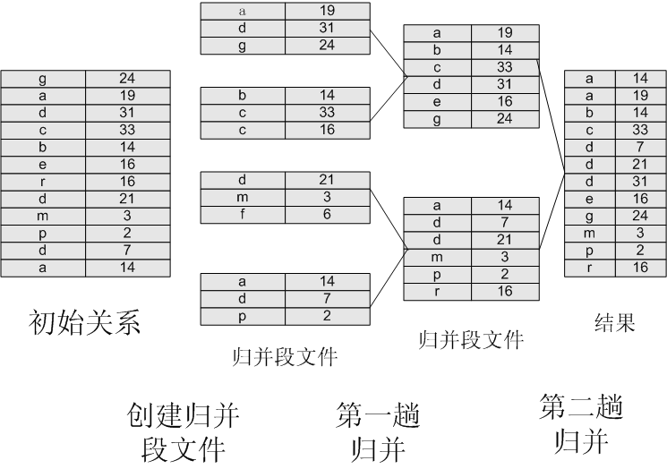
排序

Slide 25
删除重复
删除重复元组可通过散列或排序实现.
排序后，重复元组将相邻，保留一个，删除其余
优化：在外归并排序中，删除重复元组可以在序段生成和中间结果归并阶段进行
散列的情况类似 – 重复元组将进入相同桶
投影的实现方法：在每个元组上执行投影，再进行重复元组删除.

Slide 26
查询优化
查询优化：对一个给定的查询，从多种可能执行方式中选择出最有效率的作为查询执行计划
高效的执行计划有两方面的衡量标准
使中间结果最小化
采用尽可能好的操作算法
基于代价的方法和启发式方法

Slide 27
查询优化
基于代价的方法
生成所有可能的侯选计划，通过统计信息和存取路径确定每一计划中的各个操作的代价和综合代价，最后选择代价最小的一个
优化代价较大
启发式方法
主要是代数优化，依据关系代数的等价变换做一些逻辑变换
假定因素太多，优化的代价虽小，但优化的准确程度较差
两种方法结合起来使用：利用启发式方法尽量减少侯选计划，利用基于代价的方法准确地确定执行计划

Slide 28
代价估算
访问方法 | 估计代价（逻辑读的数量）
表扫描 | 表所占用的全部数据页的数量
聚簇索引 | 索引的高度＋要扫描的页的数量（要扫描的页的数量＝满足条件的行的数量/每个数据页所包含的行的数量）
在堆上的非聚簇索引 | 索引的高度＋叶结点所指的页面数＋满足条件的行的数量（可能所有的行均不在同一页中，所以要得到一行就必须要一次逻辑读）。由于相同的数据页经常要读取多次（从缓冲区中读取），所以这样逻辑读的数量将比表的页面数要多的多
已有聚簇索引的表上的非聚簇索引 | 索引的高度＋叶结点所指的页面数＋（满足条件的行的数量×搜索一个聚簇索引键的代价）
覆盖性的非聚簇索引 | 索引的高度＋索引的叶结点所占用的索引页（满足条件的行数/每个叶页面包含的行数）。这种方式并不需要访问数据页，因为所需的信息都已经包含在索引的键值中了。

Slide 29
提高数据处理性能—配置单独专用的日志磁盘
当日志和数据库配置在一个物理磁盘上时，磁头一会要去数据库区读写要处理的数据，马上又要跳到日志区写日志，接着又要折回数据库区读写要处理的数据。磁头来回长距离倒腾，疲于奔命，效率极低，性能极差。
CPU
Private
Buffer
Read
Write
Database
Buffer
Log
Buffer
当配置单独的日志磁盘时，正常运行时，日志具有只写不读的特点，而且是递增，磁头可一个挨一个地写，不用来回移动，性能得到极大提高。
Database
Disk
Log
Disk
Notes:
29

Slide 30
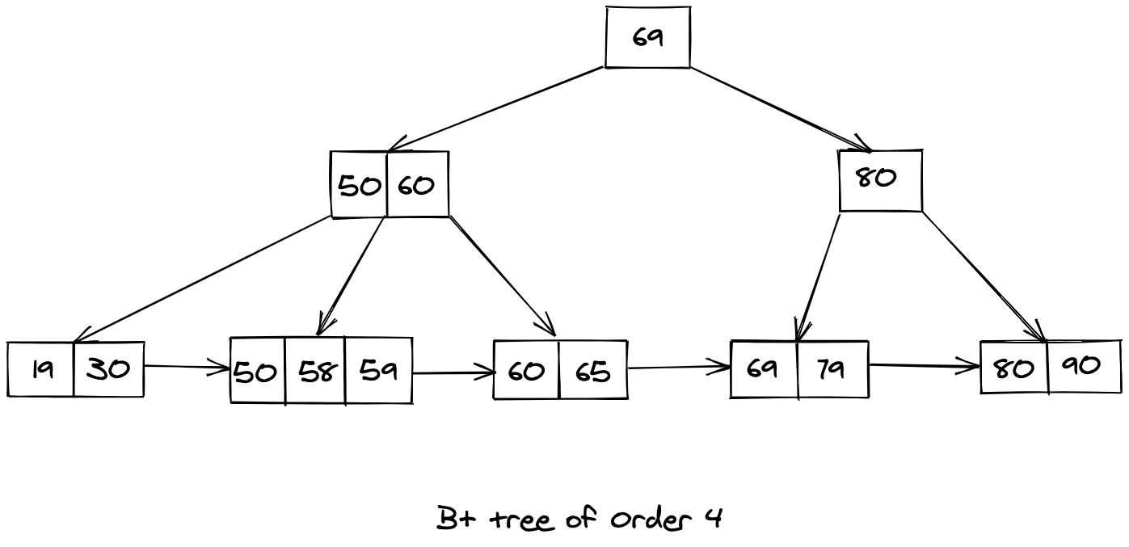
LSM-tree：B/B+ 树存在的问题
B/B+ Tree 每次插入或删除数据的时候，都要更新索引，造成大量的磁盘I/O和随机访问

Slide 31
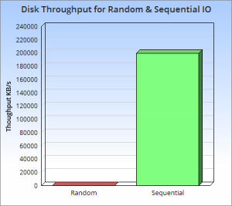
顺序访问 vs 随机访问

Slide 32
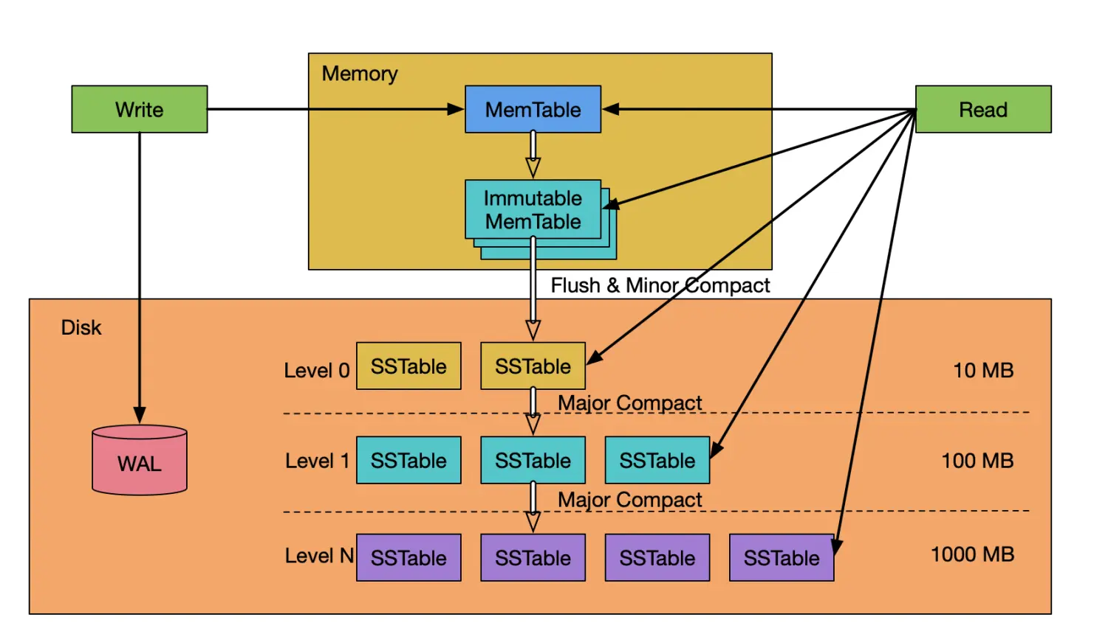
Log-structure Merge Tree(LSM-Tree)
为了解决大量磁盘IO导致性能下降的问题，在频繁写的场景下，现有的数据库往往使用LSM-Tree.
LSM tree 在工作过程中尽可能避免随机读写，充分发挥了磁盘连续读写的性能优势。

Slide 33
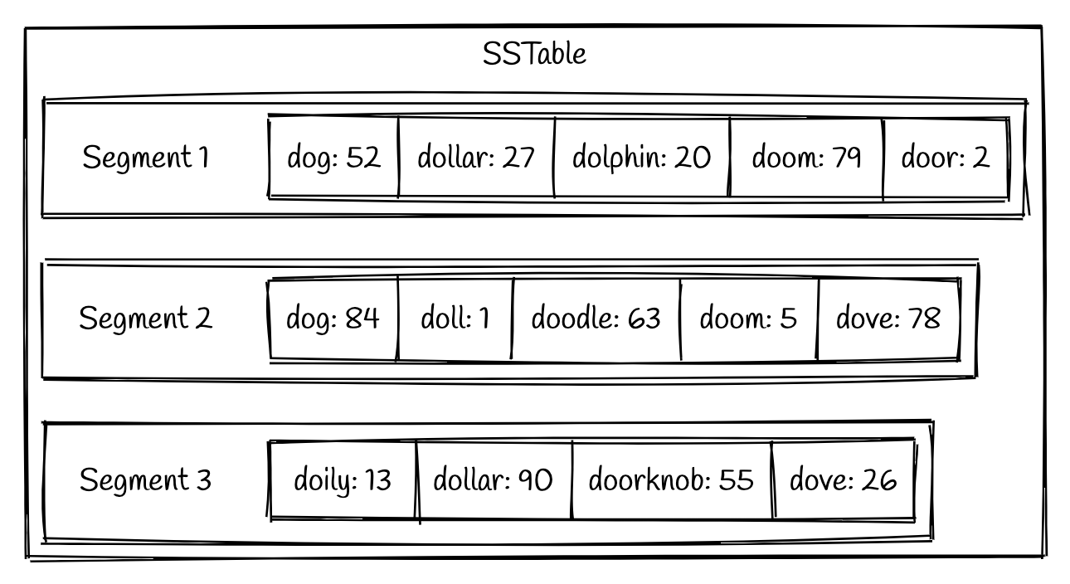
SSTable结构
LSM tree 持久化到硬盘上的结构称为 Sorted Strings Table (SSTable)。
SSTable 保存了排序后的数据(实际为Key:Value对，如dog:52; 按key排序)。每个 SSTable 可以包含多个存储数据的文件，称为 segment，每个 segment 内部都是有序的，但不同 segment 之间没有顺序关系。一个 segment 一旦生成便不再修改。

Slide 34
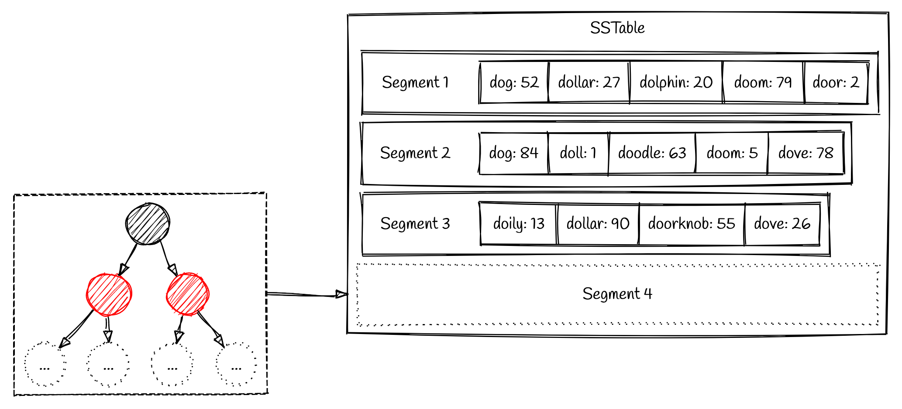
LSM Tree写入数据
对于每条新到达的数据，LSM tree都会插入到内存中的有序数据结构 memtable（e.g. 红黑树），从而始终保持数据有序。
对于内存的数据结构，当写入的数据量达到一定阈值时，将触发红黑树的 flush 操作，把所有排好序的数据一次性写入到硬盘中（该过程为连续写），生成一个新的 segment。而之后红黑树便从零开始下一轮积攒数据的过程。

Slide 35
LSM Tree读取/查询数据
搜索顺序$memTable→latest level →latest SSTable$
越是最近的数据越可能被用户查询

Slide 36
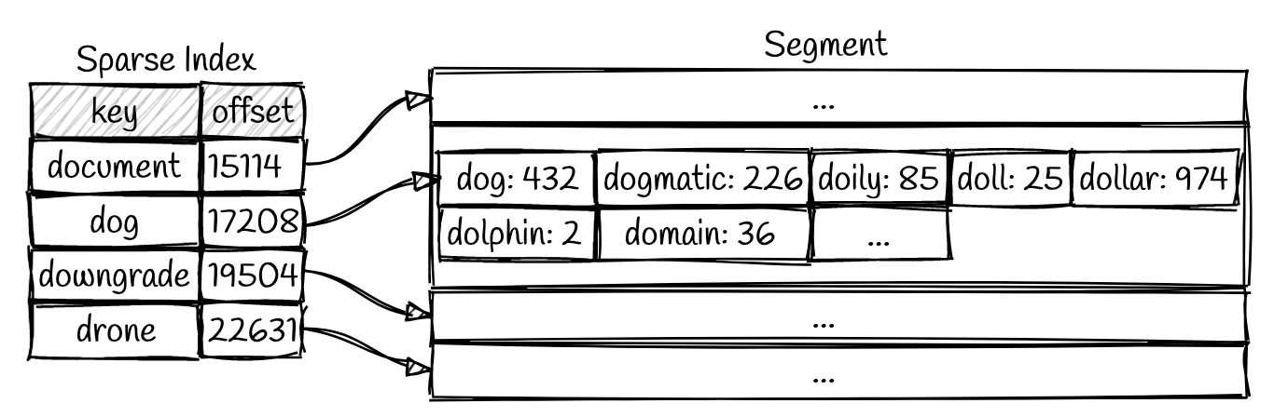
LSM Tree读取/查询数据
到达一个特定的segment之后，由于segment内部是有序的，所以可以用二分查找。但对于二分查找来说，要么一次性把数据全部读入内存，要么在每次二分时都消耗一次磁盘 IO，当 segment 非常大时（这种情况在大数据场景下司空见惯），这两种情况的代价都非常高。一个简单的优化策略是，为每个segment在内存中维护一个稀疏索引。

Slide 37
LSM Tree读取/查询数据例子
假设我们要查询 dollar 所对应的 value。首先在稀疏索引表中进行二分查找，定位到 dollar 应该位于 dog 和 downgrade 之间，对应的 offset 为 17208~19504。之后去磁盘中读取该范围内的全部数据，然后再次进行二分查找即可找到结果，或确定结果不存在。

Slide 38
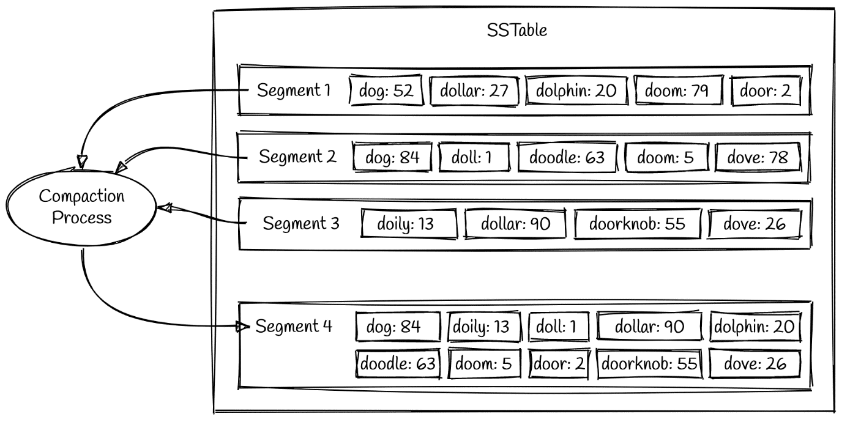
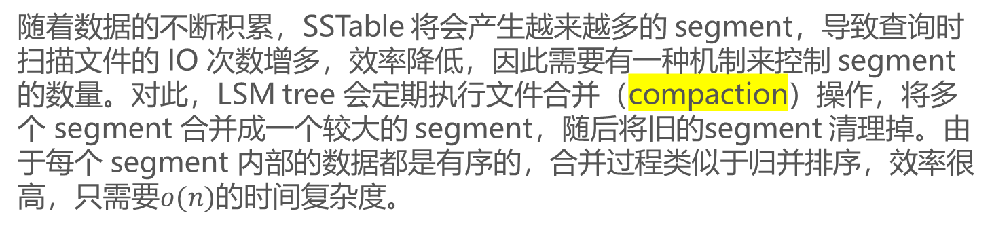
LSM Tree文件合并
随着数据的不断积累，SSTable 将会产生越来越多的 segment，导致查询时扫描文件的 IO 次数增多，效率降低，因此需要有一种机制来控制 segment 的数量。对此，LSM tree 会定期执行文件合并（compaction）操作，将多个 segment 合并成一个较大的 segment，随后将旧的segment 清理掉。由于每个 segment 内部的数据都是有序的，合并过程类似于归并排序，效率很高，只需要$o(n)$的时间复杂度。
合并后dog在SSTable中的值应该是更新的84（Segment 2）

Slide 39
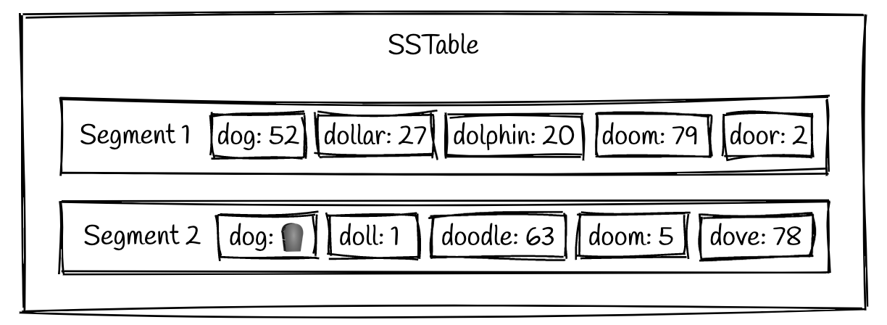
LSM Tree删除数据
LSM tree 所采用的做法是设计一个特殊的标志位，称为 tombstone（墓碑），删除一条数据就是把它的 value 置为墓碑，如下图所示：
这个例子展示了删除 segment 2 中的 dog 之后的效果。注意，此时 segment 1 中仍然保留着 dog 的旧数据，如果我们查询 dog，那么应该返回空，而不是 52。因此，删除操作的本质是覆盖写。墓碑会在 compact 操作中被清理掉，于是置为墓碑的数据在新的 segment 中将不复存在。

Slide 40







应用LSM Tree的数据库

Slide 41
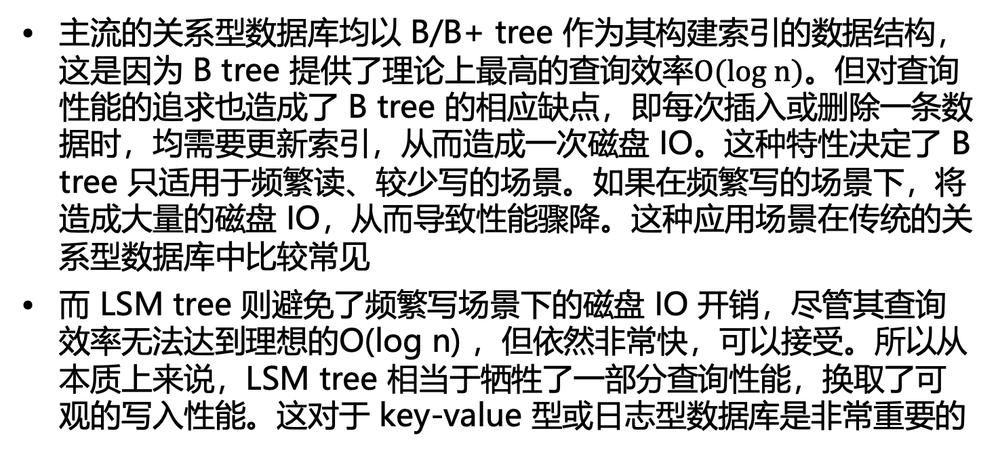
LSM Tree VS B/B+ Tree
主流的关系型数据库均以 B/B+ tree 作为其构建索引的数据结构，这是因为 B tree 提供了理论上最高的查询效率$O(log n)$。但对查询性能的追求也造成了 B tree 的相应缺点，即每次插入或删除一条数据时，均需要更新索引，从而造成一次磁盘 IO。这种特性决定了 B tree 只适用于频繁读、较少写的场景。如果在频繁写的场景下，将造成大量的磁盘 IO，从而导致性能骤降。这种应用场景在传统的关系型数据库中比较常见
而 LSM tree 则避免了频繁写场景下的磁盘 IO 开销，尽管其查询效率无法达到理想的O(log n) ，但依然非常快，可以接受。所以从本质上来说，LSM tree 相当于牺牲了一部分查询性能，换取了可观的写入性能。这对于 key-value 型或日志型数据库是非常重要的

Slide 42
LSM Tree 总结
写数据时，首先将数据缓存到内存中的一个有序树结构中（称为 memtable）。同时触发相关结构的更新，例如稀疏索引。
当 memtable 积累到足够大时，会一次性写入磁盘中，生成一个内部有序的 segment 文件。该过程为连续写，因此效率极高。
进行查询时，从新到老的顺序依次查询每个 segment。
在查询每个 segment 时，首先使用二分搜索检索对应的稀疏索引，找到数据所在的 offset 范围。然后读取磁盘上该范围内的数据，再次进行二分查找并获得结果
对于大量的 segment 文件，定期在后台执行 compaction 操作，将多个文件合并为更大的文件，以保证查询效率不衰减。

Slide 43
参考资料
https://hzhu212.github.io/posts/2d7c5edb/
https://www.jianshu.com/p/b43b856e09bb
http://www.benstopford.com/2015/02/14/log-structured-merge-trees/
https://queue.acm.org/detail.cfm?id=1563874

Slide 44
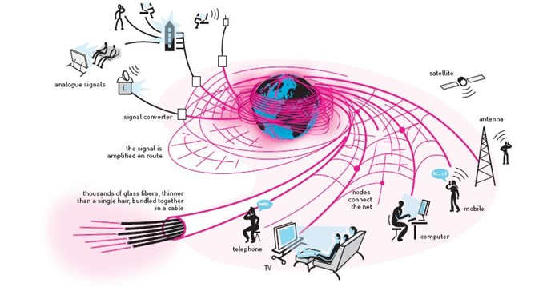
谢 谢！

